Slide 1
Расчёт прочности водосброса при действии гидродинамической нагрузки с использованием пространственного описания
Студент: Садовченко Е. А., гр. 5030103/90101
Научный руководитель: Витохин Е. Ю., Доцент ВШТМиМФ, к.ф.-м.н.
г. Санкт-Петербург – 2023

Slide 2
Введение
Цель Определить напряженно-деформированное состояние водосброса Ита с использованием метода связанного расчета пространственного и материального описания, позволяющего учесть взаимное влияние водной среды и бетона.
Задачи
Построение модели (геометрии) водосброса Ита
Моделирование движения жидкости с помощью CEL (coupled Eulerian-Lagrangian analysis) метода
Провести анализ напряженно-деформированного состояния гидротехнического сооружения
Определение поля скоростей жидкости
Садовченко Е. А.
Расчет прочности водосброса при действии гидродинамической нагрузки.
2/23

Slide 3
Актуальность
Гидротехнические объекты служат для защиты городов от затоплений прилегающих к побережью территорий, выработки электроэнергии и поддерживают водоснабжение.
Выработка электроэнергии одна из важнейших функций данных сооружений. Во многих странах гидроэнергетика является гарантом экономической стабильности
Для избежания техногенных аварий и катастроф, необходимо контролировать эксплуатационное состояние. Одним из способов контроля является создание математических и конечно-элементных моделей, которые позволят оценить максимальные нагрузки на сооружение водосброса, спрогнозировать будущие состояния модели и протестировать различные режимы работы
Садовченко Е. А.
Расчет прочности водосброса при действии гидродинамической нагрузки.
3/23

Slide 4
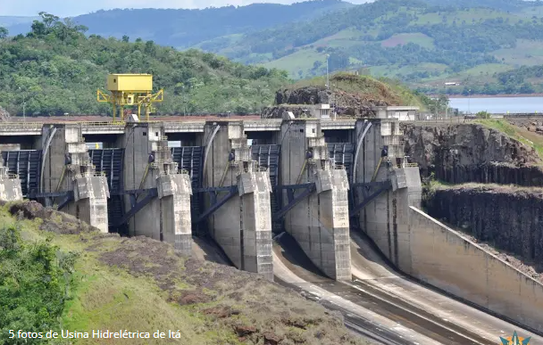
Исследуемый объект
Водосброс Ита, Бразилия.
Приближение зоны быков.
Садовченко Е. А.
Расчет прочности водосброса при действии гидродинамической нагрузки.
4/23

Slide 5
Постановка задачи
На тело водосброса действуют следующие нагрузки:
Сила тяжести
$$G=g\int{ρdV}$$
где $g=9.8\frac{м}{с^{2}}, V−$ объем рассматриваемой области.
Гидродинамическое давление жидкости
$$P\left(t\right)=ρ_{ж}g\left(h\left(t\right)−y\right)$$
где $ρ_{ж}−$ плотность жидкости, $h\left(t\right)−$ высота верхнего бьефа в данный момент времени, $y−$вертикальная координата узла.
Садовченко Е. А.
Расчет прочности водосброса при действии гидродинамической нагрузки.
5/23

Slide 6
Материалы
Таблица 1. Характеристики жидкости
Область | Плотность, кг/м^3 | Скорость звука в воде, м/с | Динамическая вязкость, Па $∙$ с
Вода | 1000 | 1500 | 0,001
Таблица 2. Характеристики материалов
Область | Материал | Плотность, кг/м^3 | Модуль Юнга, МПа | Коэффициент Пуассона
Водосброс | Бетон В25 | 2460 | 30 000 | 0,2
Основание | Скальный грунт | 2850 | 40 000 | 0,3
Затворы | Сталь СТ3 | 7800 | 200 000 | 0,35
Садовченко Е. А.
Расчет прочности водосброса при действии гидродинамической нагрузки.
6/23

Slide 7
Описание методики исследования
Запишем уравнение динамики сплошной среды:
$$∇∙σ+ρf=ρ\ddot{u}$$
где $σ−$ тензор напряжения, $ρf−$ вектор объемных сил, $u−$ вектор перемещений. Далее рассмотрим уравнение состояние (з-н Гука):
$$σ=λθE+2με$$
где $λ=2μ\frac{ν}{1−ν}−$ коэффициент Ламе, $μ=\frac{Е}{2\left(1+ν\right)}−$ модуль сдвига, Е – модуль Юнга, $ν−$ коэффициент Пуассона, $E−$единичный тензор, $ε=\frac{1}{2}\left(∇u+u∇\right)−$тензор малых деформаций, $θ=E:ε=tr(ε)−$коэффициент объемного расширения. В качестве граничных условий рассматривается ограничение на перемещения в направлении нормалей на соответствующих плоскостях.
Садовченко Е. А.
Расчет прочности водосброса при действии гидродинамической нагрузки.
7/23

Slide 8
Описание методики исследования
Движение воды описывается с помощью основных дифференциальных уравнений динамики вязкой несжимаемой жидкости:
$$\frac{∂V}{∂t}+\left(V∙∇\right)V=ν∆V−\frac{1}{ρ}∇p+F$$
$$∇∙V=0$$
$ρ−$плотность, $V−$скорость движения, $F−$объемные силы, $p−$ напряжения, $ν=\frac{μ}{ρ}−$кинематический коэффициент вязкости, $∇−$оператор набла, $∆ −$оператор Лапласа.
Для решения данной системы уравнений необходимо задать краевые и начальные условия.
$$\begin{aligned}V|_{Λ}=0 \end{aligned}$$
$$\begin{aligned}V|_{t}=0\end{aligned}$$
Садовченко Е. А.
Расчет прочности водосброса при действии гидродинамической нагрузки.
8/23

Slide 9
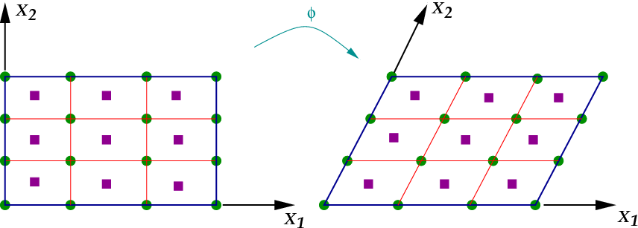
Описание Лагранжевой сетки
Материальное описание применимо для геометрии водосброса
Данная сетка привязана к материальным точкам и при деформации объекта, деформируется вместе с ним
Элементы всегда заполнены одним материалом, поэтому границы элемента совпадает с границей материала
Садовченко Е. А.
Расчет прочности водосброса при действии гидродинамической нагрузки.
9/23

Slide 10
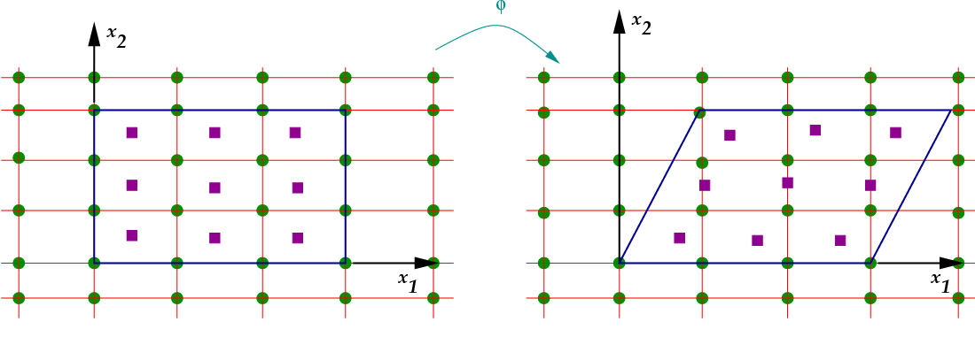
Описание Эйлеровой сетки
Пространственное описание применимо при моделировании движения жидкости
Данная сетка остается неизменной, поскольку материал деформируется внутри заранее выделенной области, узлы которой зафиксированы в пространстве.
Часть элементов Эйлеровой сетки остаются частично или полностью пустыми. Граница материала должна вычисляться в течение каждого временного шага и как правило не соответствует границе элемента.
Садовченко Е. А.
Расчет прочности водосброса при действии гидродинамической нагрузки.
10/23

Slide 11
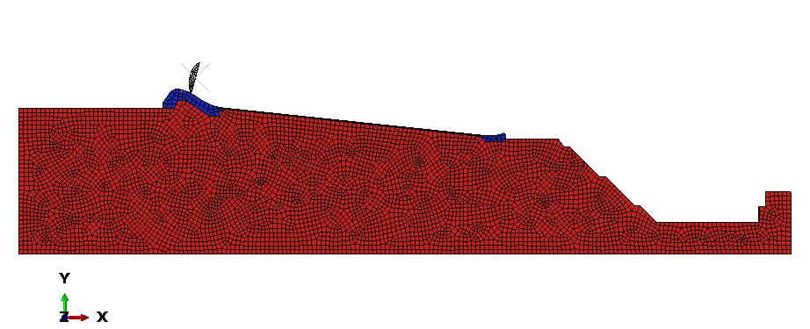
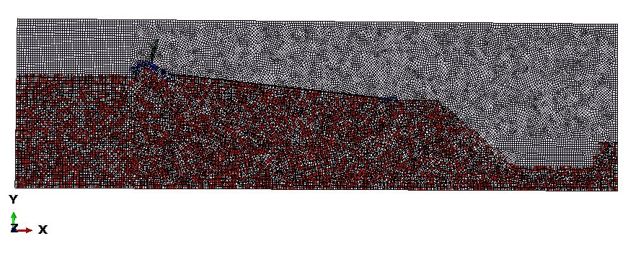
Конечно-элементная модель
Сетка – «Плоская» модель.
Область | Тип элемента | Элементы | Узлы | Размер, м
Эйлерова область | EC3D8R | 24263 | 49216 | 2
Водосброс + основание | C3D8R | 5734 | 11898 | 7
Затвор | C3D8R | 42 | 118 | 1
Садовченко Е. А.
Расчет прочности водосброса при действии гидродинамической нагрузки.
11/23

Slide 12
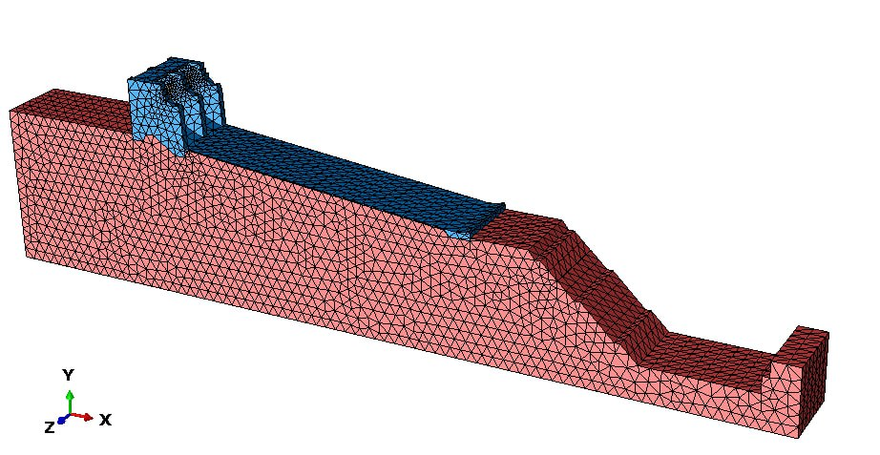
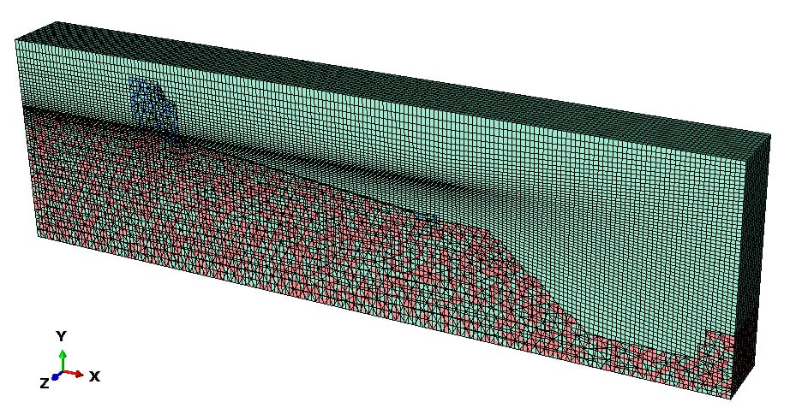
Конечно-элементная модель
Сетка – Трехмерная модель.
Область | Тип элемента | Элементы | Узлы | Размер, м
Эйлерова область | EC3D8R | 166470 | 181440 | 2
Водосброс + основание | C3D10M | 45204 | 68251 | 5
Затворы | C3D8R | 441 | 750 | 1
Садовченко Е. А.
Расчет прочности водосброса при действии гидродинамической нагрузки.
12/23

Slide 13
Результаты
Садовченко Е. А.
Расчет прочности водосброса при действии гидродинамической нагрузки.
13/23

Slide 14
Иллюстрация движения жидкости
Садовченко Е. А.
Расчет прочности водосброса при действии гидродинамической нагрузки.
14/23

Slide 15
Результаты. Поле скоростей
м/с
м/с
Поле скоростей в «плоской» задаче в момент времени t = 5c.
Садовченко Е. А.
Расчет прочности водосброса при действии гидродинамической нагрузки.
15/23

Slide 16
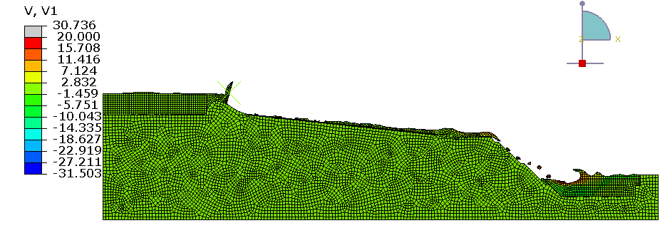
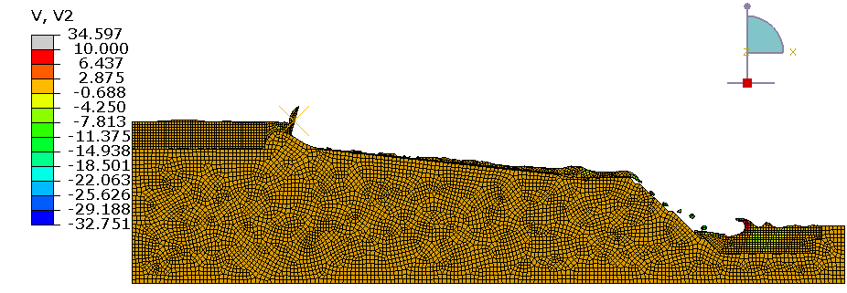
Результаты. Поле скоростей
м/с
м/с
Поле скоростей в «плоской» задаче в момент времени t = 52c.
Садовченко Е. А.
Расчет прочности водосброса при действии гидродинамической нагрузки.
16/23

Slide 17
Иллюстрация движения жидкости
Садовченко Е. А.
Расчет прочности водосброса при действии гидродинамической нагрузки.
17/23

Slide 18
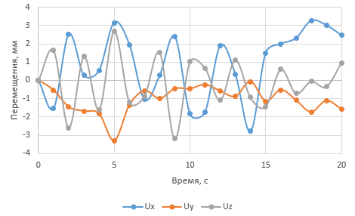
Результаты. Анализ перемещений
Расположение контрольной точки для измерения перемещения.
Распределение перемещений на контрольной точке.
Анализируя график приведенный справа видно, что перемещения носят колебательный характер и имеют порядок миллиметров.
Садовченко Е. А.
Расчет прочности водосброса при действии гидродинамической нагрузки.
18/23

Slide 19
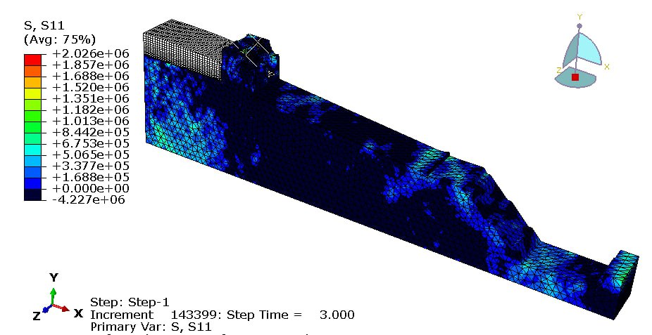
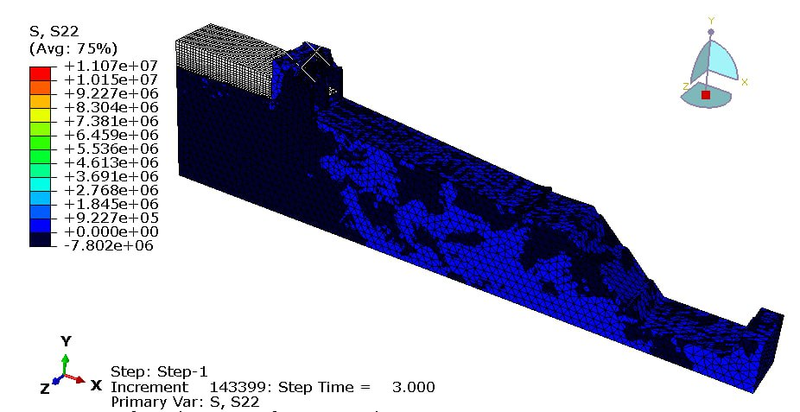
Результаты. Анализ сжимающих напряжений
Па
Па
Поле горизонтальных и вертикальных напряжений вдоль потока в момент времени t = 3c.
Максимальные сжимающие напряжения возникают в районе верхнего бьефа.
Садовченко Е. А.
Расчет прочности водосброса при действии гидродинамической нагрузки.
19/23

Slide 20
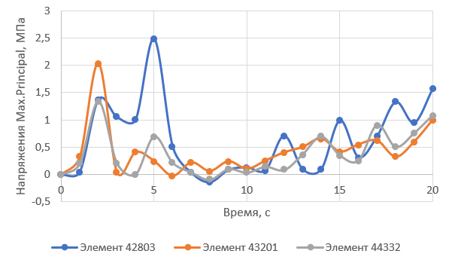
Результаты. Анализ главных растягивающих напряжений
Расположение контрольных элементов для измерения напряжений.
Первые главные напряжения.
В начальный момент времени возникает скачок напряжений, связанный с действием ударной волны. Далее напряжения начинают увеличиваться до тех пор, пока поток не установится.
Садовченко Е. А.
Расчет прочности водосброса при действии гидродинамической нагрузки.
20/23

Slide 21
Анализ прочности
Максимальные сжимающие напряжения в бетоне достигают 10,8 МПа
Максимальные растягивающие напряжения равны 16,87 МПа и возникают в быках в модели с несимметричной нагрузкой в момент времени t = 20 c.
Прочность бетона при сжатии равна более 18 МПа, на растяжение порядка 2 – 3 МПа. Конструкции быков имеют армирование, которое воспринимает растягивающие напряжения, превышающие предельно допустимые значения напряжений в бетоне.
Таким образом можно считать, что прочность конструкции водосброса при рассмотренных гидродинамических нагрузках обеспечена!
Садовченко Е. А.
Расчет прочности водосброса при действии гидродинамической нагрузки.
21/23

Slide 22
Дальнейшее развитие работы
Реализация граничных условий притока и оттока жидкости
Рассмотрение возможности проверки армирования бетона для повышения его прочностных характеристик
Построение полной картины сооружений гидроэлектростанции Ита – добавление в модель второго водосброса и грунтовой плотины
Садовченко Е. А.
Расчет прочности водосброса при действии гидродинамической нагрузки.
22/23

Slide 23
Спасибо за внимание!
Тема: Расчет прочности водосброса при действии гидродинамической нагрузки с использованием пространственного описания
Студент: Садовченко Е. А., гр. 5030103/90101
Садовченко Е. А.
Расчет прочности водосброса при действии гидродинамической нагрузки.
23/23

